Slide 1
Module Dieetvoeding
Hoofdstuk1
Leeftijdgebonden diëten

Slide 2
1. Leeftijdgebonden diëten
1.2 Dieet voor jonge dieren
1.3 Seniorendieet
1.4 Verwerkingspdracht
Dieetvoeding
1. Leeftijdgebonden diëten

Slide 3
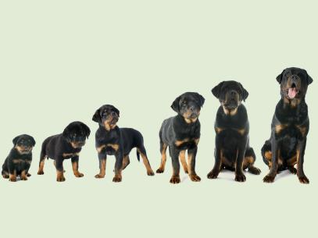
1.2 Dieet voor jonge dieren
Pasgeborenen hebben weinig energiereserves.
Colostrum = eerste moedermelk. Bevat antilichamen.
Jonge dieren groeien hard. Anders bijvoederen kunstmelk.
Na aantal weken volledig voer.
Dieetvoeding
1. Leeftijdgebonden diëten

Slide 4
1.2 Dieet voor jonge dieren
Kunstmelk:
laat achterblijvers bij moeder drinken
voer 6-8 maal
verwarmen lichaamstemperatuur
aanbieden fles of sonde
masseer buik en perineum na voeding
Dieetvoeding
1. Leeftijdgebonden diëten
Notes:
• de vochtbehoefte per dag: deze is 150 tot 200 ml/kg lichaamsgewicht
• het lichaamsgewicht
• kunstmelk bevat ongeveer 20% droge stof, dus ongeveer 80% water

Slide 5
1.2 Dieet voor jonge dieren
Bepalen hoeveelheid melk (voor bijvoeding):
Vochtbehoefte per dag = 150-200 ml/ kg lichaamsgewicht
X
Lichaamsgewicht pup/kitten (kg)
:
Vochtpercentage = 80% in kunstmelk
Dieetvoeding
1. Leeftijdgebonden diëten

Slide 6
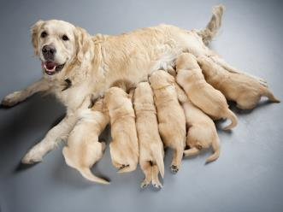
1.2 Dieet voor jonge dieren
Pas op met snelle groei i.v.m. groeistoornissen.
Doseer voeding goed.
Na 3 maanden voer met matig energie- en calciumniveau.
Stap geleidelijk over.
Weeg regelmatig. Pas evt. voeding aan.
Dieetvoeding
1. Leeftijdgebonden diëten
Notes:
• Pups tot drie maanden: bij een klein ras 7% van het lichaamsgewicht in g voer; bij een groot ras 4% van het lichaamsgewicht in g voer.
• Pups tot zes maanden: 3% van het lichaamsgewicht in g voer.
• Pups tot twaalf maanden: 2% van het lichaamsgewicht in g voer

Slide 7
1.2 Dieet voor jonge dieren
Niet > 1.5% calcium in voeding. Let op verhouding fosfor.
Overschot calcium jonge dieren:
gewrichtsproblemen
groeipijnen (enostosen )
OCD (= osteochondritis dissecans)
botvergroeiingen
Dieetvoeding
1. Leeftijdgebonden diëten

Slide 8
1.3 Seniorendieet
Oudere dieren:
zijn vaak minder actief
zijn vaker te dik
hebben een dunnere vacht
hebben minder eetlust
bewegen minder soepel
Dieetvoeding
1. Leeftijdgebonden diëten

Slide 9
1.3 Seniorendieet
Senioren verbruiken minder energie. Houd ze wel actief.
Aanpassingen voeding:
minder vet, goede essentiële vetzuren
goede verteerbaarheid
toevoeging vezels.
eiwitten met hoge biologische waarde
minder zout
voldoende vitaminen (E, B en C)
Dieetvoeding
1. Leeftijdgebonden diëten
Notes:
Veel essentiële aminozuren = hoge kwaliteit eiwitten
(de biologische waarde)

Slide 10
1.4 Verwerkingsopdracht
Kies zelf een honden- of kattenras.
Stel een voedingsadvies op voor het eerste levensjaar.
Bepaal hoeveel voer je per dag nodig hebt.
Bepaal hoe vaak je een pup of kitten vanaf 9 weken tot 1 jaar moet voeren.
Leeftijd | Hoeveelheid voer | Aantal maaltijden
9-12 weken
12 weken tot…
Enz
Dieetvoeding
1. Leeftijdgebonden diëten
Notes:
Veel essentiële aminozuren = hoge kwaliteit eiwitten
(de biologische waarde)

